Slide 1


Eclaireuses Eclaireurs de France: une histoire de valeurs et d’amitié

Slide 2
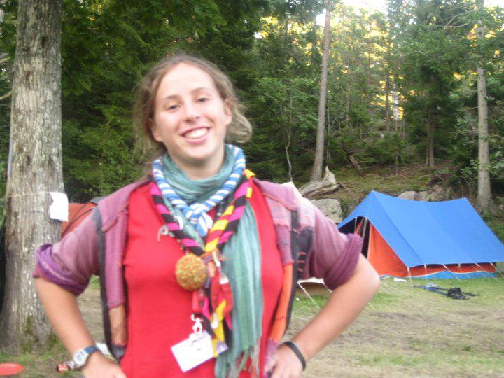
Qui est éclaireur ?

Slide 3

A mtp 1 pourquoi pas

Slide 4

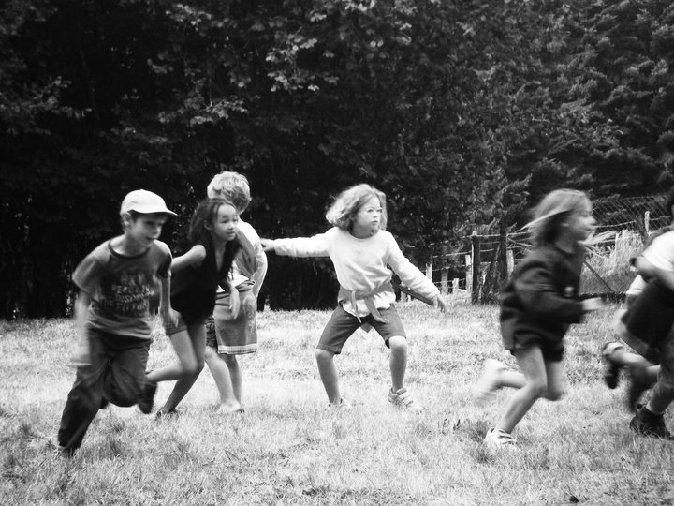
Les lutins 6-8 ans

Slide 5

Les louveteaux 8-11 ans

Slide 6
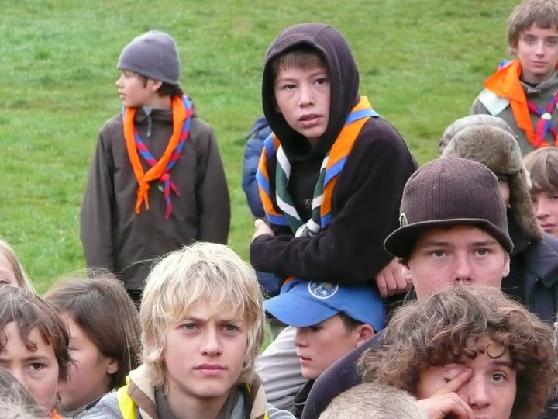
Les éclés 12-15 ans

Slide 7
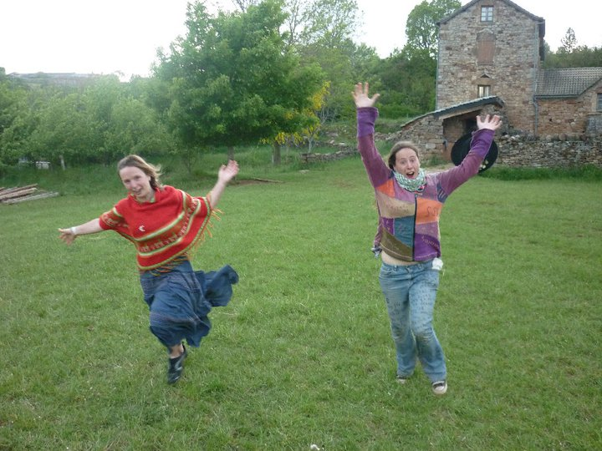
Les ainés 16-17-18 ans

Slide 8
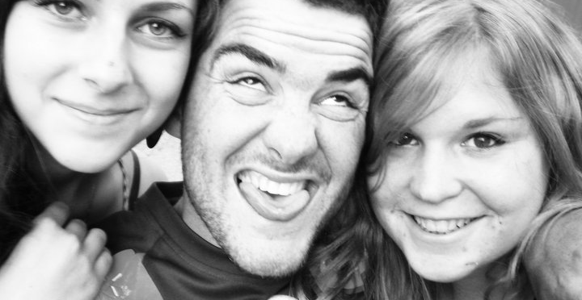
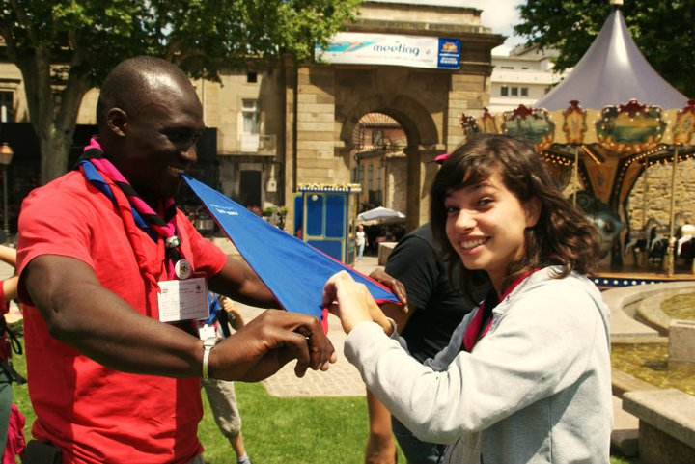
Les responsables 17 ans et plus

Slide 9
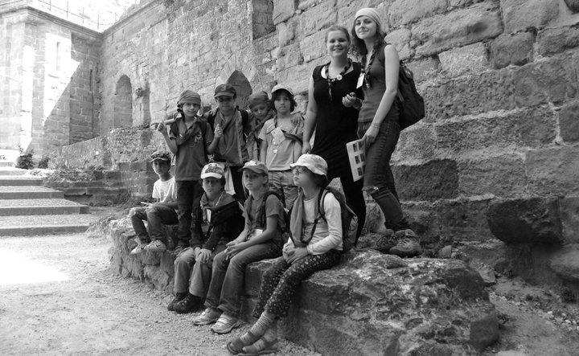
Quelles sont nos valeurs ?

Slide 10
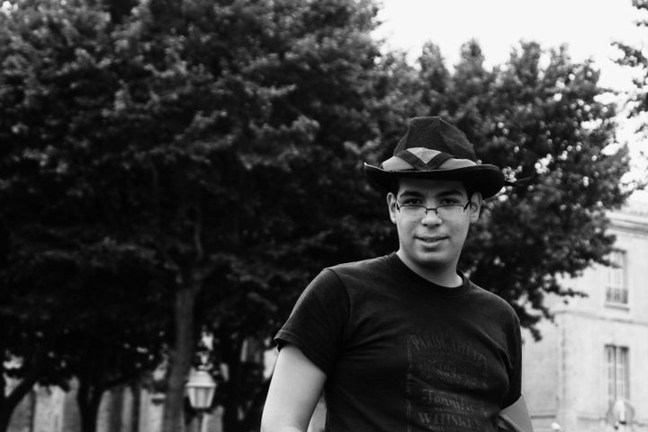
La laicité

Slide 11
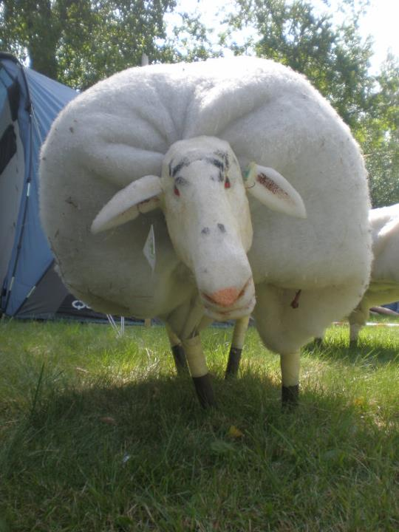
L’écocitoyenneté

Slide 12
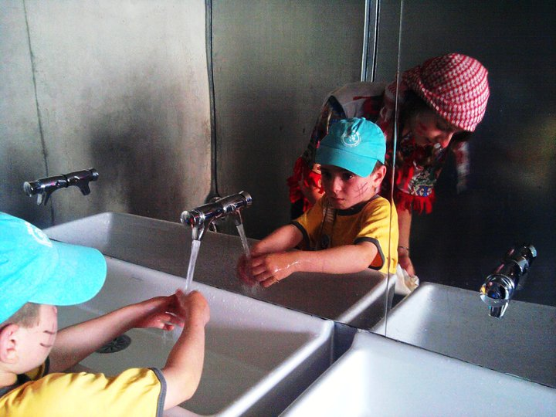
Le co-éducation

Slide 13
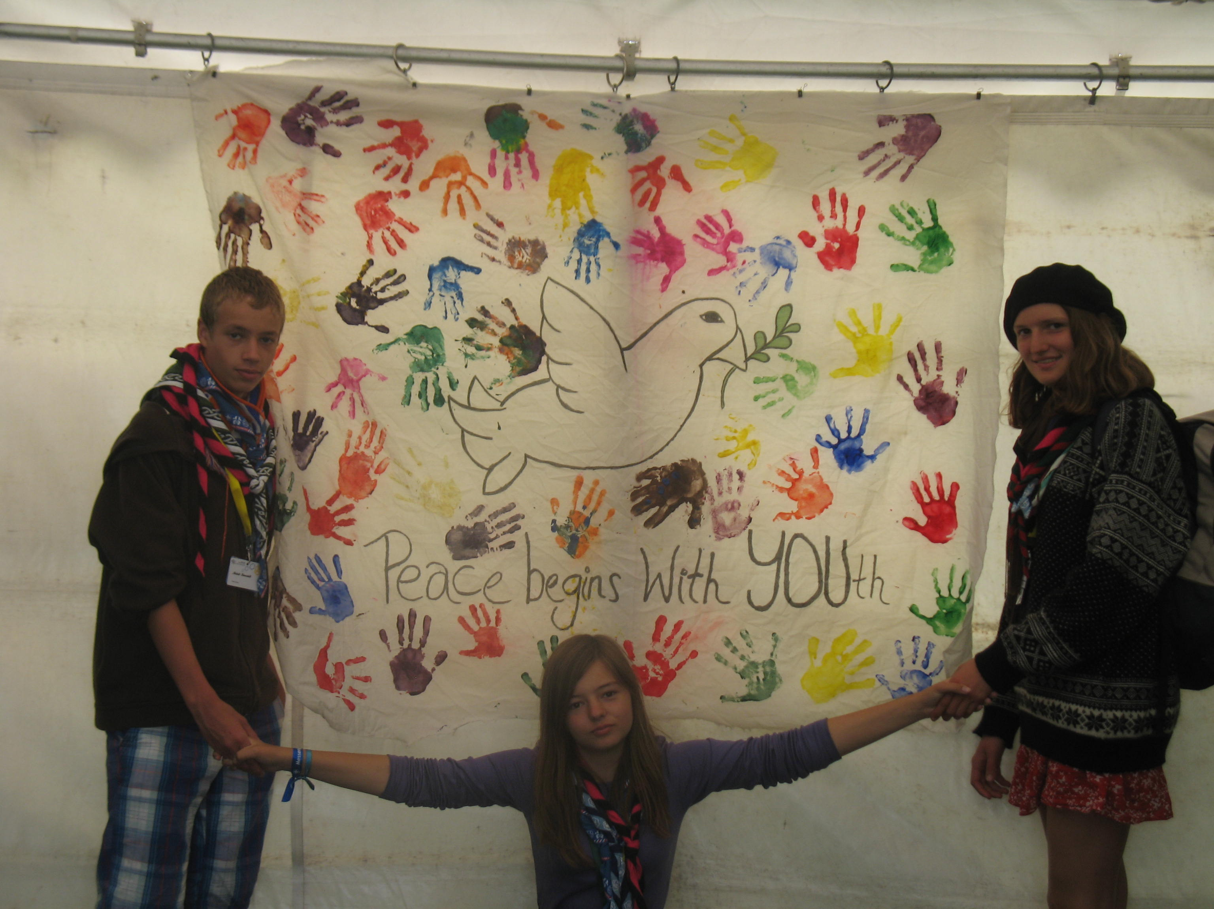
La solidarité

Slide 14
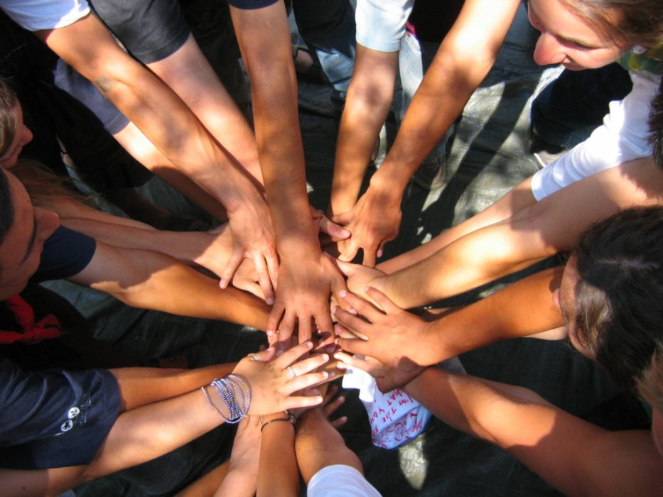
La démocratie

Slide 15
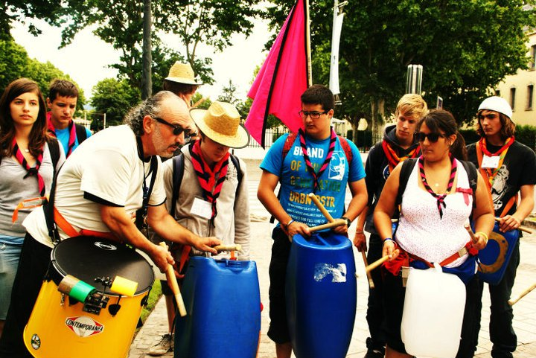
Que faisons-nous ?

Slide 16
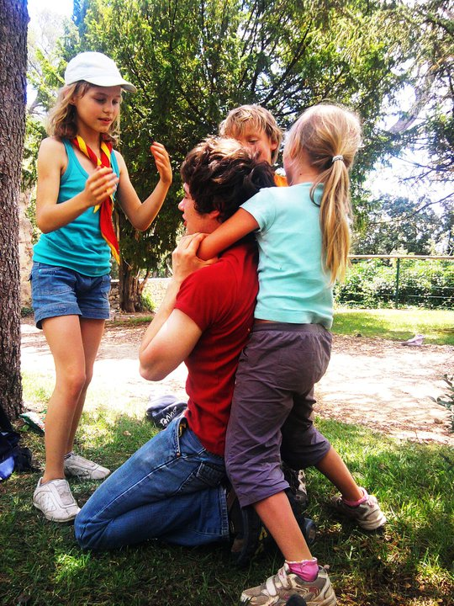
Sorties le dimanche et week end
Chaque mois, les éclés sortent un dimanche ou un week end

Slide 17
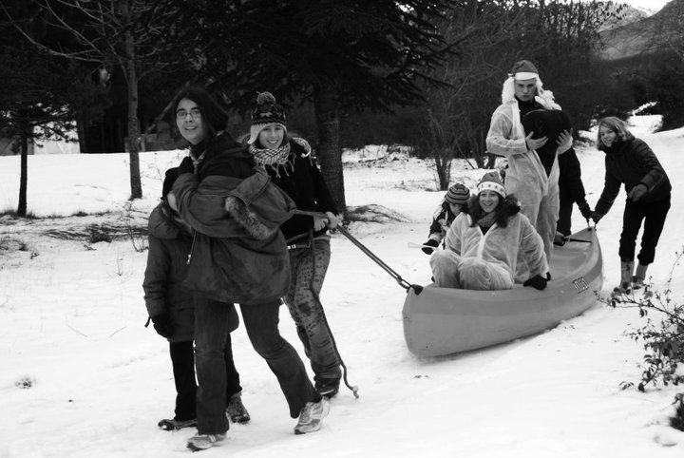
Mini-camps

Slide 18
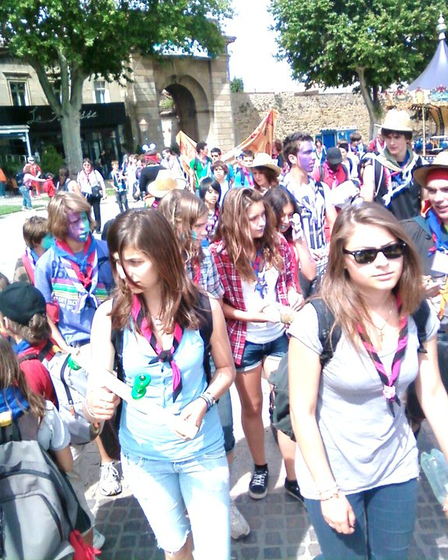
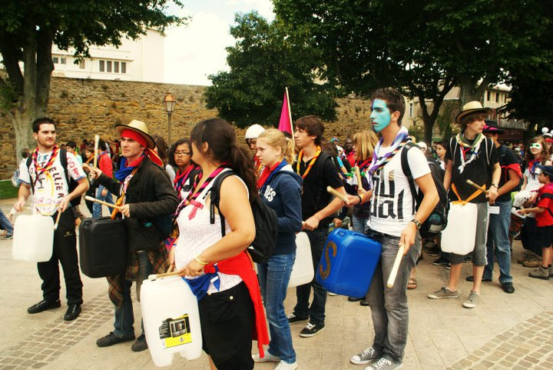
Rassemblements français

Slide 19
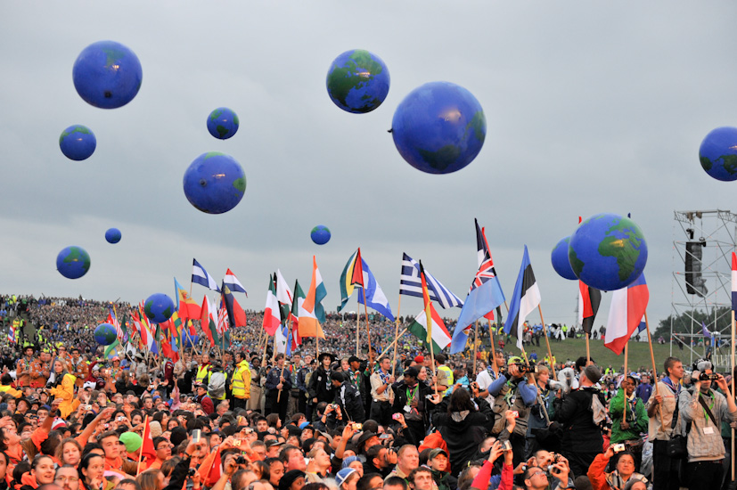
Rassemblements mondiaux

Slide 20
Comment sommes-nous ?

Slide 21
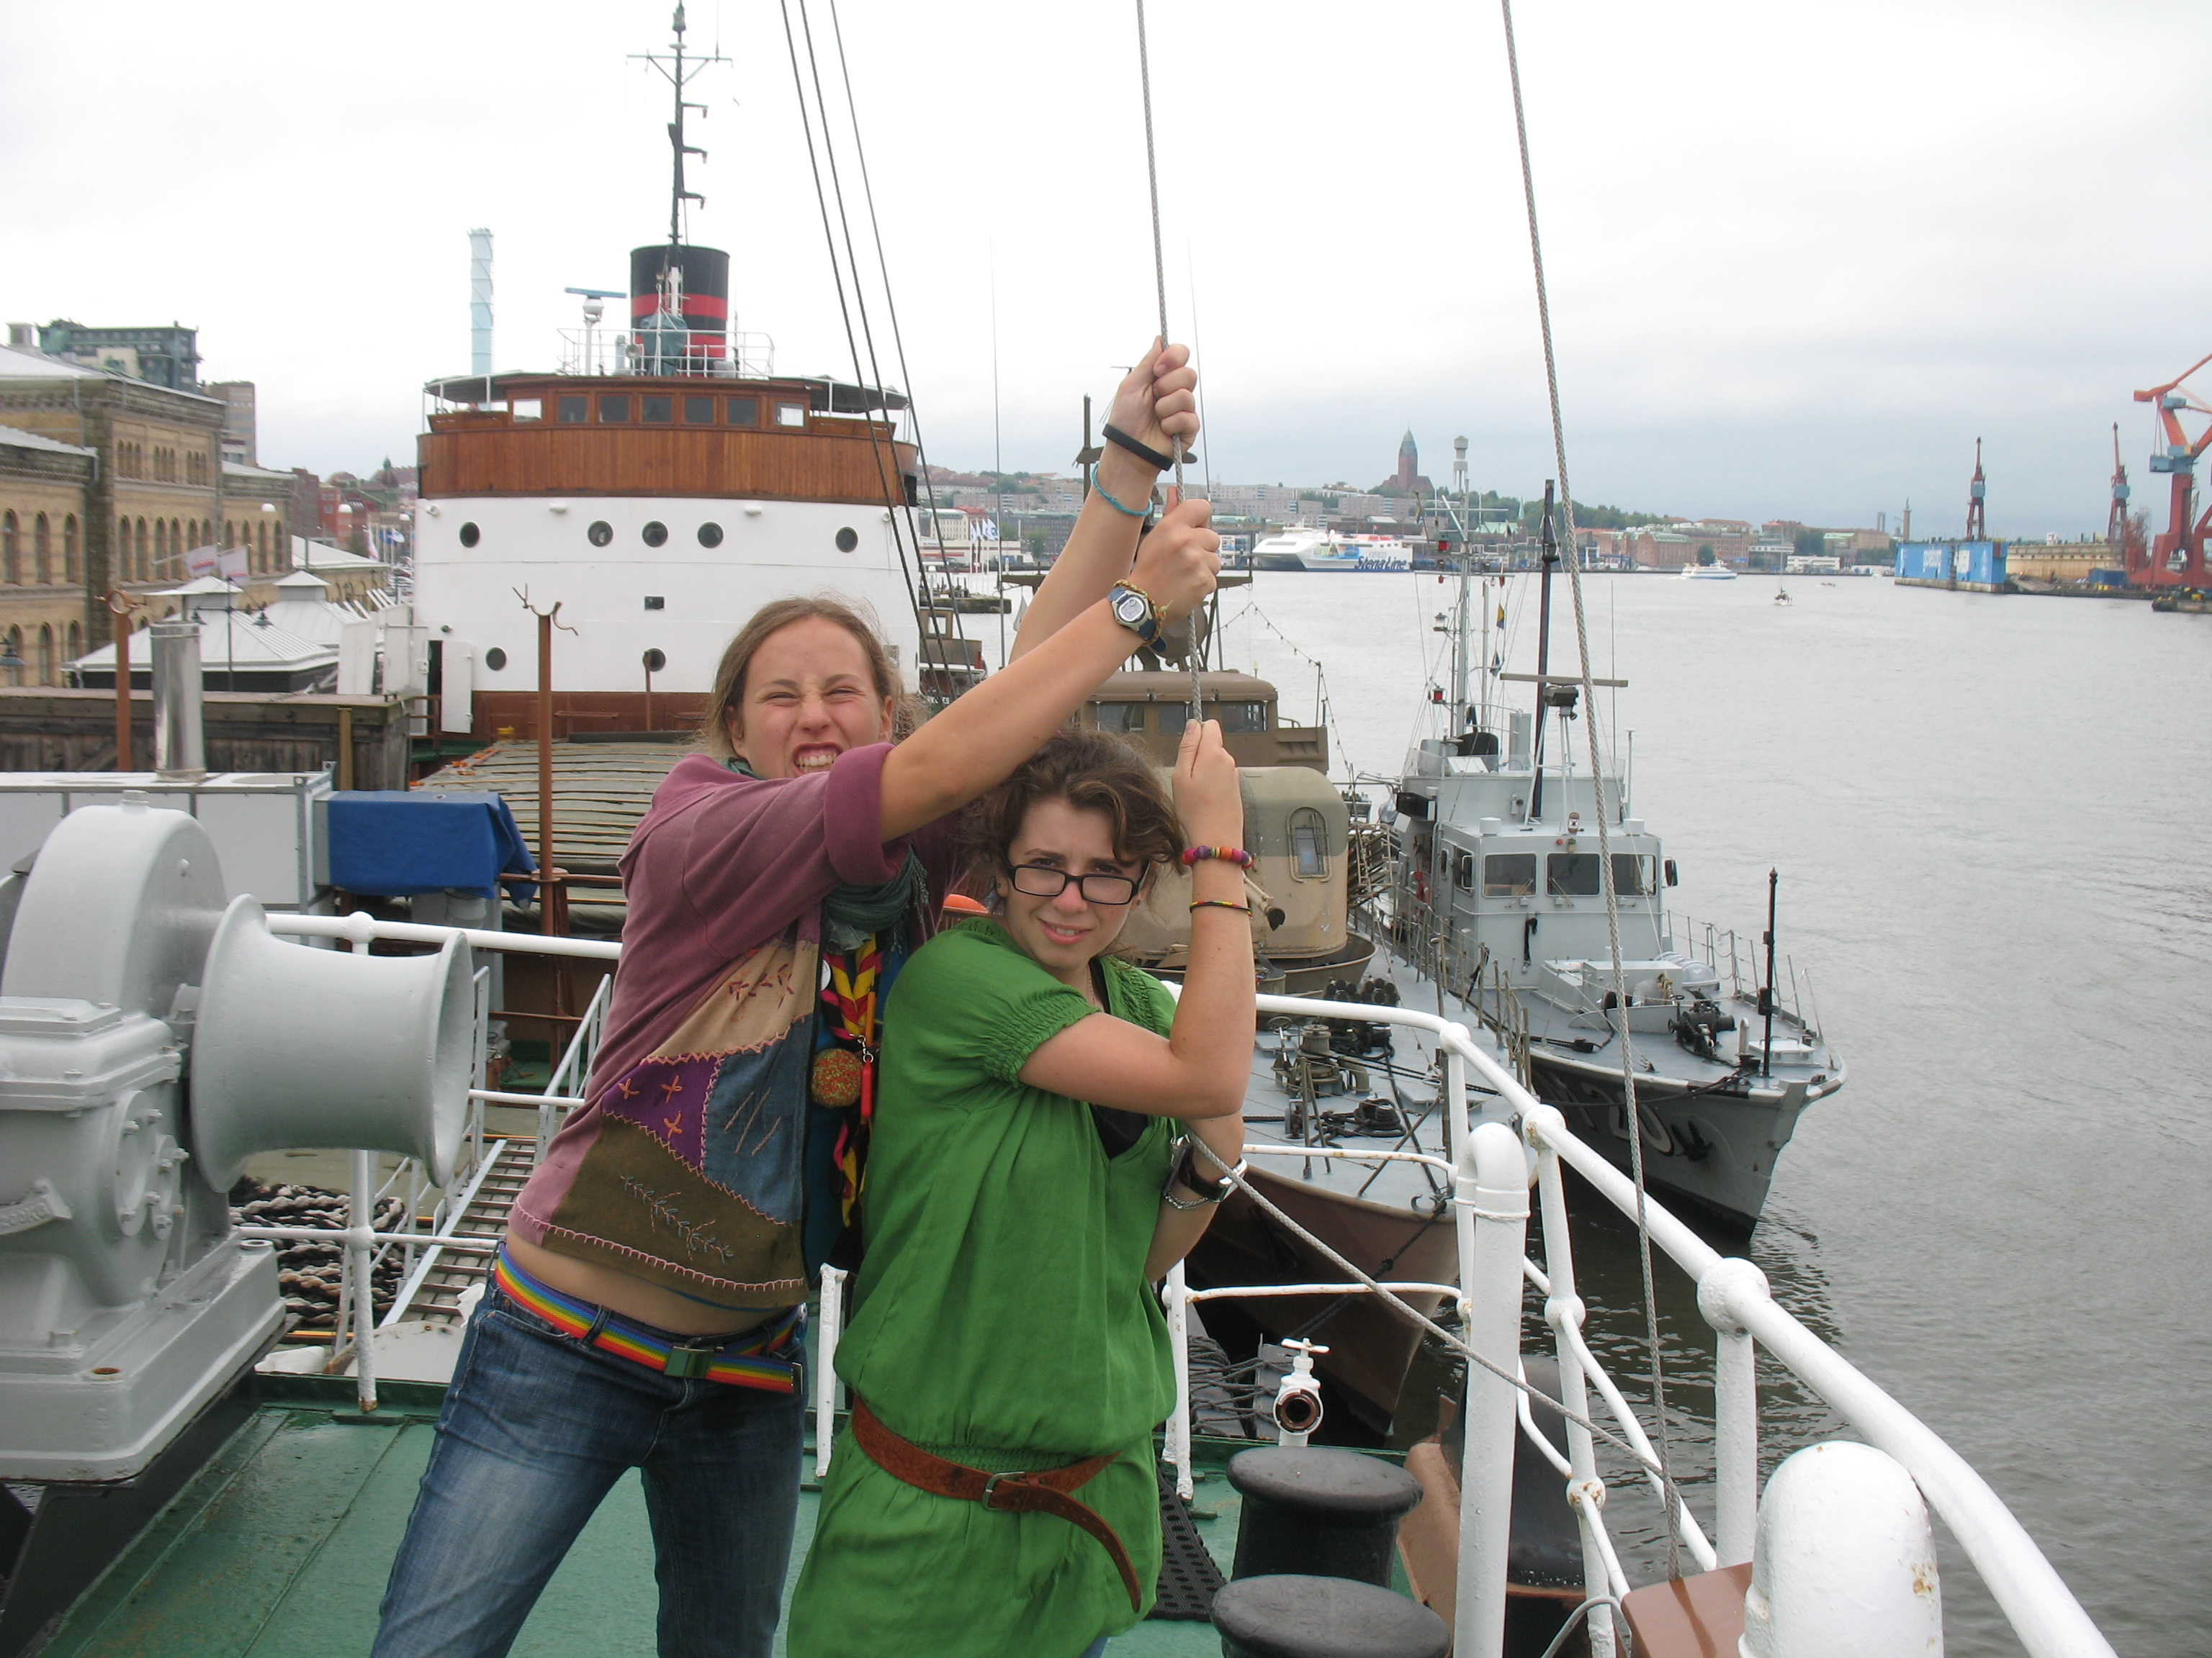
Aventuriers

Slide 22
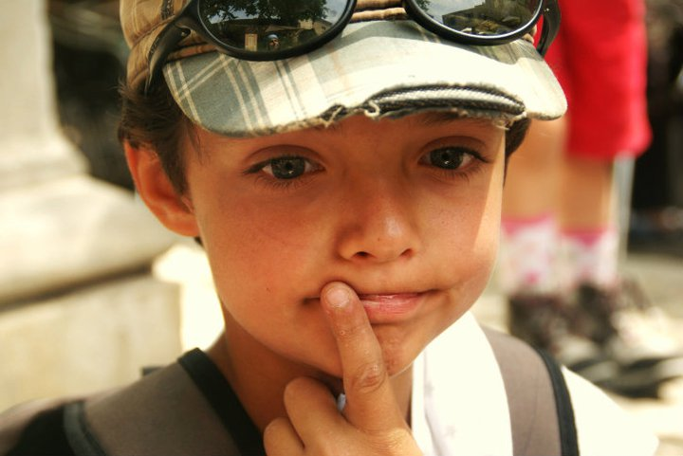
Réfléchis

Slide 23
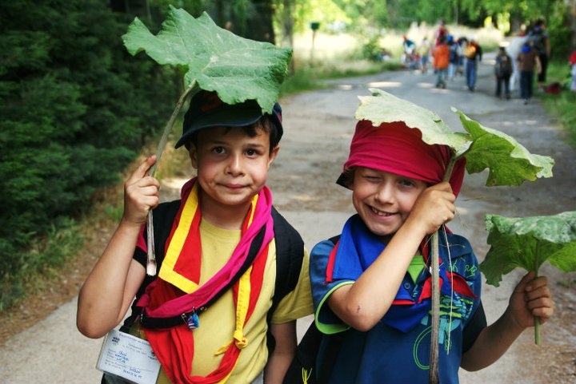
Proches de la nature

Slide 24
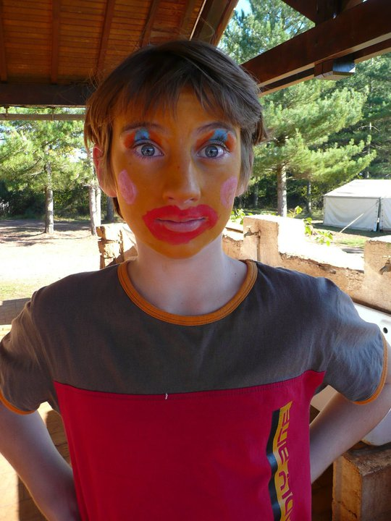
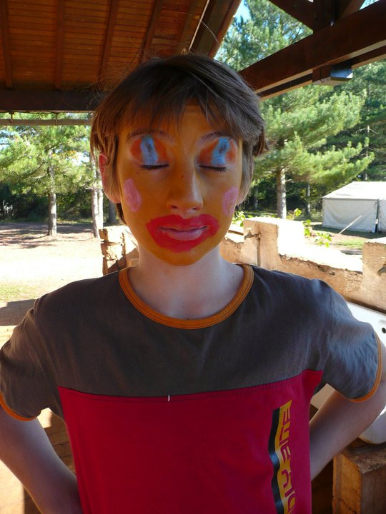
Drôles

Slide 25
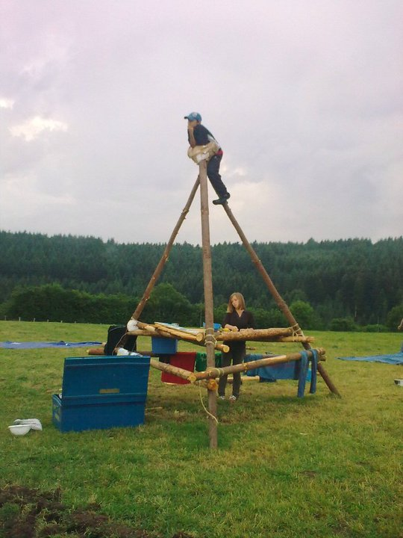
F o r t s

Slide 26
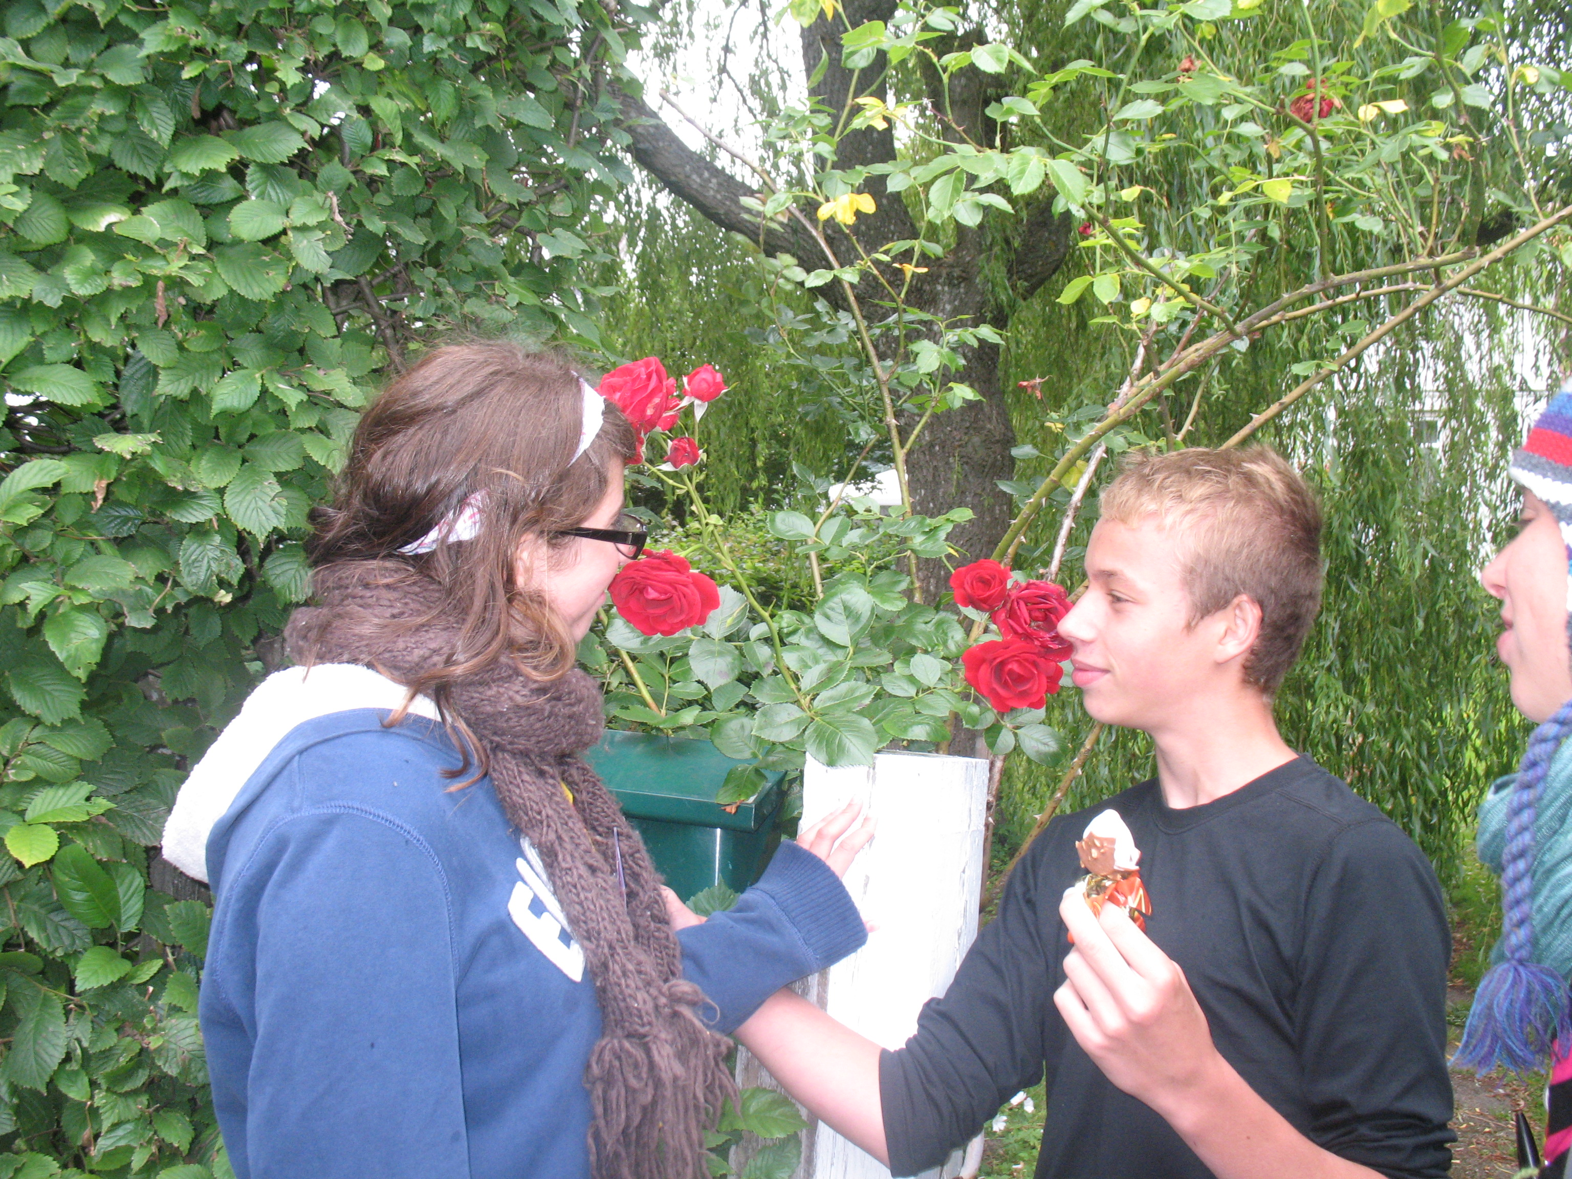
Et beaux !

Slide 27
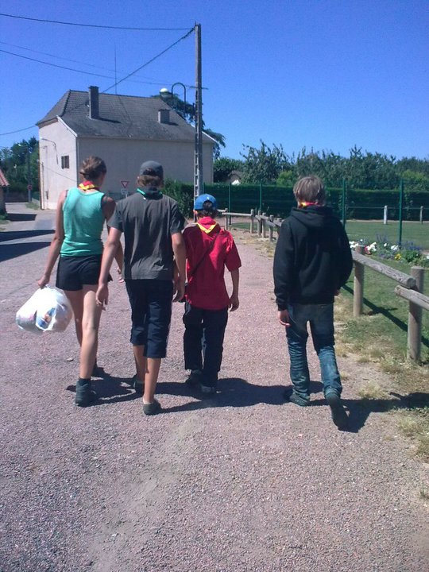
A bientôt !

